Slide 1
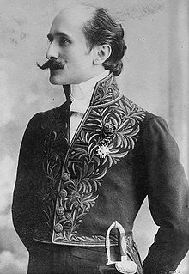
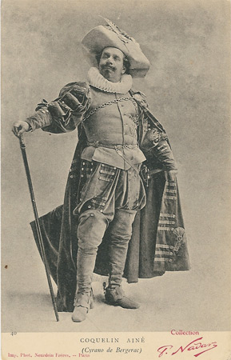
Lecture plurielle d’une œuvre intégrale :
Cyrano de Bergerac d’Edmond Rostand
Objet d’étude : Parcours de personnages
Problématique : En quoi, Cyrano de Bergerac est-il porteur des valeurs de son époque et le reflet littéraire de son auteur ? Comment son parcours aide-t-il le lecteur à se construire ?
Jany SANFILIPPO REYNARD
Sandrine GOULLON

Slide 2
Projet didactique et pédagogique
Il s’agira à travers l’étude de l’œuvre intégrale dont le héros est devenu une figure mythique de s’interroger sur la notion de personnage à travers l’étude d’un personnage romantique.
Cette pièce permettra de développer les capacités de l’objet d’étude « Parcours de personnage » et de répondre aux trois interrogations suivantes :
- Les héros littéraires d’hier sont-ils les héros d’aujourd’hui ?
En quoi l’histoire du personnage étudié, ses aventures, son évolution aident-elles le lecteur à se construire ?
Les valeurs qu’incarne le personnage étudié sont-elles celles de l’auteur, celles d’une époque ?
Objectifs généraux : tirés des Connaissances / Capacités/ Attitudes du programme
Capacités
Analyser comment un personnage se construit à travers des mots, des attributs, des avatars.
Montrer comment un personnage évolue depuis son apparition dans l’œuvre jusqu’à la fin.
Rendre compte à l’oral et à l’écrit de ce qu’un personnage de fiction dit de la réalité.
Comprendre en quoi un personnage porte le projet de son auteur.
Connaissances
Champ littéraire :
Notions de personnage de roman, de théâtre (réinvestissement des lectures du théâtre du XVII° siècle faites au collège).
Notions de héros et d’anti-héros.
Champ linguistique :
Lexique du portrait physique et moral, de l’action.
Procédés de la désignation et de la caractérisation.
Énonciation dans le récit : discours rapportés.
Dénotation, connotation.
Histoire des arts :
Domaines artistiques : « arts du langage », « arts du spectacle vivant »,
« arts du visuel ».
Attitudes
Être curieux de connaître d’autres personnages, d’autres expériences, d’autres lieux, d’autres époques, à travers des œuvres de fiction.
Se laisser interroger par les valeurs incarnées dans un personnage.
Histoire des arts :
Domaines artistiques : « arts du langage », « arts du spectacle vivant »,
« arts du visuel ».

Slide 3
Cette œuvre sera étudiée à travers une lecture plurielle organisée autour de quatre axes dont la problématique générale est :
En quoi, Cyrano de Bergerac est-il porteur des valeurs de son époque et reflet littéraire de son auteur ? Comment son parcours aide-t-il le lecteur à se construire ?
Axe 1 : LE PERSONNAGE ROMANTIQUE AU THÉÂTRE
En quoi Cyrano est un héros Romantique ? En quoi le lecteur du XXIème siècle s’identifie-t-il à Cyrano ?
Axe 2 : LE RAPPORT AU CORPS
Quelle place tient le corps dans l’œuvre et que nous dit-il du personnage ? Comment fait-il évoluer personnage ? Comment ce personnage est-il né et comment prend-il vie au théâtre sous les yeux du lecteur et du spectateur ?
Axe 3 : L’ÉCRITURE ET LA PAROLE
Comment les personnages se constituent-ils par le langage ? Comment la parole sous des formes différentes fait-elle à la fois avancer l’action, exprimer des émotions et quel impact a t’-elle sur le lecteur ?
Axe 4 : LES RELATIONS ENTRE LES PERSONNAGES ET LEUR PSYCHOLOGIE :
Les relations dans le trio amoureux
Comment l’interaction (des caractères, des personnalités, des attitudes..) entre les trois personnages leur permet-elle d’évoluer depuis leur apparition jusqu’à la fin de la pièce ? Quel regard porte le lecteur sur ces relations ?

Slide 4
Organisation de la séquence
Séance
Entrer dans la séquence
1/ Comment lire l’œuvre ?
Supports :
- Cyrano de Bergerac E ; ROSTAND Collection Librio (2euros)
- Cyrano de Bergerac , Théâtre en BD Fanch Juteau (Auteur) - Bande dessinée jeunesse 2007
Vidéos théâtre/ film :
Cyrano de Bergerac téléfilm français réalisé par Claude Barma pour la RTF en 1960.
Cyrano de Bergerac Adaptation de la pièce de théâtre avec Gérard Depardieu réalisée par Jean-Paul Rappeneau 1990
Cyrano de Bergerac Pièce jouée par la Comédie française mise en scène par Denis Podalydès. DVD
Textes audio : http://www.litteratureaudio.com/livre-audio-gratuit-mp3/rostand-edmond-cyrano-de-bergerac.html
Possibilité de mettre en ligne sur ENT le lien vers la captation
2/Donner envie de lire la pièce : Construire des hypothèses de lecture :
Lecture des trois premières scènes Acte I
Croquis du décor et de la mise en scène : (Didascalies Acte 1 Représentation à l’Hôtel de Bourgogne). Puis étude de l’image : aquarelle de Jacques DUPONT
Imaginer le portrait de Cyrano : A partir de l’Acte I scène 2 et en utilisant le lexique du portrait vu dans la séquence sur le personnage réaliste/ Mise en relation avec le portrait de Cyrano réaliser par Rostand
- Visionnage du film ou pièce de théâtre Acte I (et II en fonction du profil de la classe)

Slide 5
3/ Activités à donner aux élèves pour les vacances : Découverte individuelle de la suite de la pièce.
Consignes :
Lire et / ou écouter les trois actes de Cyrano
Impressions de lecture
Choisir un passage qui vous a particulièrement plu à lire ou à jouer / Justifier
Réaliser une chronologie des différentes actions de la pièce de théâtre.

Slide 6
Bilan de lecture cursive
Mise en commun (Retour des vacances)
Bilan lecture : A partir du travail des élèves : Réaliser une chronologie commune des différentes actions de la pièce de théâtre qui permettra de faire un résumé de l’œuvre et qui sera affichée dans la classe afin de pouvoir revenir sur les différentes actions au cours de la lecture plurielle.
Les élèves seront tous en situation de comprendre l’originalité de la pièce étudiée et en même temps, on pourra faire un point sur leurs connaissances ou expériences théâtrales
- Préparer les axes de la lecture plurielle : Quels sont les axes de lecture que nous pourrions aborder sur cette œuvre ? Travail en groupe sur les 4 axes.

Slide 7
1er AXE D’ÉTUDE : AXE LITTÉRAIRE :
Le personnage romantique au théâtre
Problématique : Quelles sont les caractéristiques du personnage romantique
au théâtre ? En quoi Cyrano est-il un héros romantique ? En quoi le lecteur du XXI siècle s’identifie-t-il à Cyrano ?
Cyrano, héros ou antihéros ?
Problématique : Cyrano héros ou anti-héros ?
Cyrano tel qu’il nous est présenté dans l’acte 1 et les documents iconographiques apparaît-il comme un héros ? Justifiez votre réponse à partir des documents supports.
Comment évolue le personnage de Cyrano dans l’acte 1 ?
Réponse à la problématique : Cyrano tel qu’il nous est présenté au début de l’œuvre incarne-t-il la figure de héros ?
Documents supports :
Extraits:
  Acte 1 scène 2 : Présentation de Cyrano
Du vers 85 : « Il regarde de tous côtés. » à la fin de la scène
  Acte 1 scène 3 : La voix dans le parterre du vers 175 à la fin de la scène
  Acte 1 scène 4 : Le fâcheux (refus des normes) et la métamorphose (Scène du nez et duel)
Deux documents iconographiques représentant Cyrano

Slide 8
II. La particularité du personnage de théâtre
Problématique : En quoi le personnage de Cyrano se met lui même en scène ?
(Mise en abîme).
A travers l’analyse du jeu scénique (vêtements, accessoires /jeu sur les gestes (le comique de geste)/ jeu sur les tonalités (la tirade du nez)) expliquez comment Cyrano se met en scène.
Documents supports :
Extraits: Acte 1 scène 4
III. Cyrano, héros romantique ?
Problématique : En quoi Cyrano est-il un héros romantique ?
À partir des documents ressources, donnez trois caractéristiques essentielles du héros romantique et expliquez en quoi Cyrano incarne une de ces caractéristiques dans chaque extrait proposé.
Réponse à la problématique en vous appuyant sur vos réflexions ainsi que sur les documents supports.
Documents supports :
Extraits:
Acte 1 scène 5 : Cyrano / Le Bret (confidences : l’autre aspect de Cyrano)
Acte 2 Scène 8 : Cyrano / Le Bret (confidences : l’autre aspect de Cyrano)
Acte 2 Scène 10 : Cyrano / Christian : Le héros de roman
Document définissant le héros romantique

Slide 9
DOCUMENT DÉFINISSANT LE HÉROS ROMANTIQUE
Le romantisme / Le héros romantique.
Le romantisme s’incarne dans son héros. En effet, les personnages romantiques ont une histoire, une psychologie, bien avant qu’ils ne soient mentionnés dans un roman. Le héros de la première vague du romantisme – celle où l’on cherchait avant tout la libération de l’art – est un homme sensible, auquel son destin échappe, et dont la société nie les aspirations. Cela transparaît dans sa façon d’être, son ennui, son désœuvrement, son désespoir. Pour montrer son refus du monde qui l’entoure, sa révolte contre les normes bourgeoises, il vit souvent une vie de débauche : drogue, alcool, conquêtes sont son quotidien (par exemple, Lorenzaccio, de Musset, ou d’Albert, de Gautier). Il privilégie la bohème. La seconde incarnation du héros romantique présente encore sensiblement les mêmes caractéristiques, sauf qu’il est mû par un profond sentiment d’injustice sociale, injustice qu’il tente de redresser. C’est le héros des grands romans historiques : comme Jean Valjean. Ces héros correspondent à l’idéal de la seconde vague du romantisme, celle où l’on cherchait, après avoir libéré l’art, à libérer le peuple.
C'est un jeune homme rêveur, pessimiste, passionné et prêt à mourir pour une idée ou pour une femme. C’est un amoureux malchanceux ou difficile. Le héros romantique est voué à une solitude existentielle. Il est révolté contre son sort et contre la société qu'il juge médiocre. Il vit tout avec passion comme si ses jours étaient comptés; la passion amoureuse le dévore, il lui sacrifie tout. En rébellion contre les règles communes auxquelles chacun doit se soumettre, il se situe parfois hors la loi. Son attitude de refus et le mépris de la société l'amènent souvent à vivre dans la solitude. Le héros romantique nous donne une image de l’évolution du sentiment patriotique positif et indépassable ; il est prêt au suicide et au martyre pour le salut des siens. Le héros du drame romantique est toujours un personnage ambigu, à la fois idéalisé et marqué d’une étrange impuissance.

Slide 10
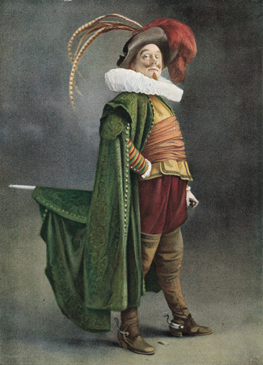

Slide 12
2ème AXE D’ÉTUDE : AXE PSYCHOLOGIQUE
LE RAPPORT AU CORPS
Problématique : Quelle place tient le corps dans l’oeuvre et que nous dit-il du personnage ? Comment fait-il évoluer le personnage ?
Comment ce personnage est-il né ? Comment prend–il vie au théâtre sous les yeux du lecteur et du spectateur ?
I. La place de la voix dans l’œuvre
Documents supports :
Extraits:
Acte 1 scènes 3 et 4 : Intervention de Cyrano au théâtre
Acte 3 scène 7 : La scène du balcon
Acte 5 scène 5 : la lecture de la lettre
Travail à faire: A travers l’analyse de ces trois extraits montrez quel rôle est donné à la voix dans cette pièce. Justifiez.

Slide 13
II. Laideur, beauté / souffrance, bonheur
Documents supports :
Extraits:
Acte scène : La tirade du nez
Acte 1 scène 5 vers 510 jusqu’à la fin : conscient de sa laideur
Acte 2 scène 10 : Désir d’être l’autre
Acte 4 scène 8, 9 et 10 : Le combat entre beauté physique et beauté de l’âme pour l’amour de Roxane.
Travail : Analyser comment la laideur est source de souffrance et quelles solutions sont envisagées afin de dépasser cet état ? Permettent-elles de conquérir le cœur de Roxane ?

Slide 14
III. La naissance d’un personnage mythique
Problématique : Comment à partir d’êtres vivants et d’évènements réels Rostand a-t-il un créer un personnage de papier devenu l’incarnation d’un mythe qui sera un défi pour tout comédien jouant ce rôle ?
Documents supports :
Documents ressources :
Le poème d’Edmond Rostand « Le vieux pion »
L’anecdote de Luchon
Biographie de Cyrano de Bergerac
Témoignages d’acteurs et de metteurs en scène
franceinter. fr/depeche-philippe-torreton-le-nouveau-cyrano
Travail : à partir des documents supports, expliquez comment est né le personnage de Cyrano dans l’esprit d’Edmond Rostand. De quoi s’inspire-t-il ?
De même, quelle est la difficulté pour un comédien qui souhaite incarner un tel personnage ?
Réponse à la problématique de l’axe.

Slide 15
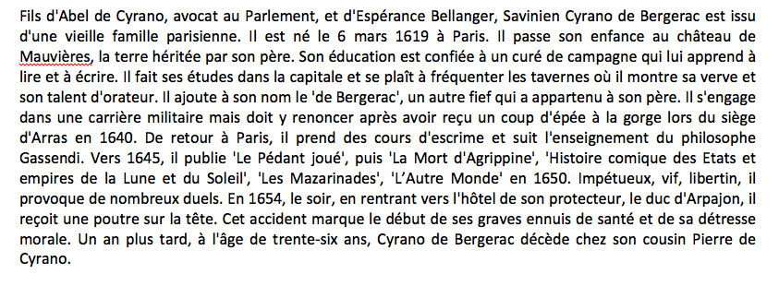
Comment est venue l’idée du personnage de Cyrano ? Pourquoi Cyrano plutôt que d’Artagnan ou Lagardère (Le Bossu) ?
Un personnage historique : Biographie de Savinien Cyrano de Bergerac

Slide 16
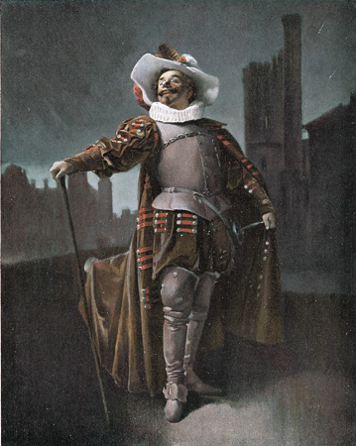
« Bergerac était un grand ferrailleur. Son nez, qui l’avait défiguré, lui a fait tuer plus de dix personnes. Il ne pouvait souffrir qu’on le regardât et il faisait mettre aussitôt l’épée à la main ».
Bernard De La Monnoye

Slide 17
Le Vieux pion
Vieux pion qu'on raillait, ô si doux philosophe
Aux coudes rapiécés, pauvre être marmiteux
Dont l'étroit paletot, d'une luisante étoffe,
Disait un long passé d'hivers calamiteux.
Je te revois. Ton crâne avait une houppette,
Une seule, au milieu, de poils, et tu louchais.
Et longuement, avec un fracas de trompette,
Dans un mouchoir à grands carreaux, tu te mouchais.
Je te revois, dans le préau, sous les arcades,
Grave, déambuler; et j'ai la vision
De ton accoutrement pendant ces promenades
Où tu marchais au flanc de ma division…
…De ta longue, oh ! si longue et noire redingote,
Dans laquelle plus d'un avait déjà sué ;
…De ton chapeau gibus bon pour mettre à la hotte,
Si fantastiquement bleuâtre et bossué !
Ton haleine odorait le vin et la bouffarde,
Et, quand tu paraissais à l'étude du soir,
Souvent ton nez flambait dans ta face blafarde,
Et c'est en titubant que tu venais t'asseoir.
[…] On t'avait surnommé Pif-Luisant. Les élèves
Charbonnaient ton profil grotesque sur le mur.
Mais tu marchais toujours égaré dans tes rêves
Tu ne souffrais de rien. Tu vivais dans l'azur.
Car tu faisais des vers. Tu rimais un poème !
A nul autre que moi, tu ne l'as avoué.
Comment donc avais-tu, lamentable bohème,
Au fond de ce collège, en province, échoué ?
Pif-Luisant, je t'aimais. Quelquefois, je suis triste
En repensant à toi. Qu'es-tu donc devenu ?
C'est toi qui m'as prédit que je serais artiste,
Et c'est toi le premier rimeur que j'ai connu.
Un jour, ayant trouvé des vers dans mon pupitre,
Tu fus pris d'une joie attendrie, et je vis
Comme un rayonnement sur ta face de pitre,
Et tu me contemplais avec des yeux ravis !
Dès ce jour, tu m'aimas. Et tandis que les autres
Jouaient en criaillant aux barres, nous causions.
Les conversations exquises que les nôtres !
Parfois, tu m'expliquais un peu mes versions.
Je crois que si j'ai fait vraiment ma rhétorique,
C'est sous les marronniers, en t'écoutant parler.
Tu commentais, dans ton langage poétique,
Homère, et je voyais la grande mer s'enfler,
[…]
Merci, vieux, qui plus jeune encor, malgré ton asthme,
Que le gandin pédant dont nous suivions les cours,
Fut l'éveilleur de mon premier enthousiasme,
Me refaisant la classe, en plein air, dans la cour !
Merci, toi qui me mis de beaux rêves en tête,
Toi dont la main furtive, au dortoir me glissait
Les livres défendus de plus d'un grand poète,
Ô toi qui m'as fait lire en cachette Musset !
Souvent le professeur, corrigeant ma copie,
Dans un discours français trouvait, en suffoquant,
Quelque insulte à Boileau qui lui semblait impie,
Quelque néologisme horriblement choquant ;
Il pâlissait de mon audace épouvantable,
Comme s'il s'attendait à voir crouler le toit…
Mais s'il ne s'est jamais douté que le coupable,
Mon affreux corrupteur, Pif-Luisant, c'était toi !
[…]
Ô bohème déchu dont le sort fut si rude,
Es-tu du grand sommeil sous la terre endormi,
Ou bien, fais-tu toujours, là-bas, ta triste étude,
Et liras-tu ces vers de ton petit ami ?
Grand poète incompris, ivrogne de génie,
Toi qui me prédisais un si bel avenir,
Tu fus mon maître vrai. Loin que je te renie,
Aujourd'hui, j'ai voulu chanter ton souvenir.
Et si la mort t'a pris, ce qui vaut mieux peut-être,
Car tu ne souffres plus ni faim, ni froid cuisant,
Dors tranquille, mon vieux, repose-toi, pauvre être,
Toi que j'ai tant aimé, doux pochard, Pif-Luisant…
1889
© Les Musardises (1887-1893), Edmond Rostand, 1911, VIII

Slide 18
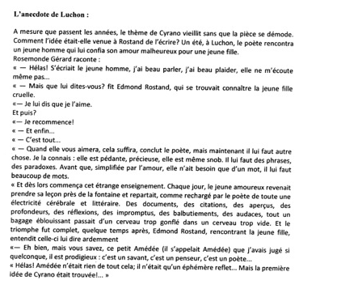
L’ anecdote de Luchon

Slide 19
3ème AXE :
AXE STYLISTIQUE : L’ECRITURE ET LA PAROLE
Problématique : Comment la parole sous des formes différentes fait-elle à la fois avancer l’action et exprimer des émotions et quel impact a t-elle sur le lecteur/spectateur ?
1/ La parole poétique :
- Pièce en vers : Le lyrisme
Montrez comment l’émotion amoureuse qui transporte Cyrano est rendue perceptible, en utilisant les différents procédés d’écriture (les pronoms, la ponctuation, la construction des phrases, figure de style…).
Peut-on parler d’un langage précieux ? Pourquoi ? Correspond-il au siècle d’ E. ROSTAND ?
Textes supports :
Acte I scène IV Le portrait de Roxane.
Acte III scène VII : Le baiser de Roxane
Définition de la préciosité http://www.lettres-et-arts.net/histoire-litteraire-17-18eme
- Le poème :
Relisez les passages de la pièce correspondent à ce qu’on peut appeler « poème »
Interrogez-vous, pour chacun, sur leur utilité et sur l’effet produit sur le destinataire ?
Textes supports :
Ballade du duel Acte I scène 4 : Montrer que ce texte peut être lu de deux façons différentes.
Recette en vers Acte II scène 4 « Comment on fait les tartelettes amandines ? » Ragueneau / les poètes.
Les chansons des cadets, Acte II scène 7
Epitaphe de Cyrano par lui-même, Acte V, scène 6

Slide 20
2/ Paroles par procuration :
- Lettres et Billets :
Analyse du rôle de la parole par procuration dans le nœud et le dénouement de l’intrigue amoureuse. : Que nous apprennent les lettres au sujet des personnages ? Font-elles avancer l’action ? Si oui, comment ?
Comment la lecture à voix haute de certaines lettres permet la révélation d'une vérité ?
Textes supports :
Acte II Scènes 1, 3, 10
Acte III scène 1 , 4, 11
Acte IV scène1, 4, 7 et 10
Acte V scène 2, 5
3/- Actes de parole directs et indirects (explicites ou implicites)
Cyrano virtuose du langage est aussi un héros dont les sentiments sont si forts qu’il en devient incapable de parler
Repérer les paroles explicites et les types de phrases dans Acte II scène 6 « Voilà. J’aime quelqu’un…….Baron Carbon de Castel-Jaloux »
Repérer les paroles implicites qui sont sources de quiproquo. Comment les interprétez-vous ? Qu’en concluez-vous ?
Relever les différents « Ah ! » prononcer par Cyrano, identifier leur type et rédiger des didascalies pour chacun afin d’expliciter l’émotion ressentie par le héros.
Même travail Acte III scène II :
Repérer les paroles explicites et les types de phrases
Repérer les paroles implicites : Comment les interprétez-vous ? Qu’en concluez-vous ? Qui mène le jeu dans cette scène ?
Conclusion :
Textes supports :
Acte II scène 6
Acte III scène 2

Slide 21
AXE 4 : LES RELATIONS ENTRE LES PERSONNAGES ET LEUR PSYCHOLOGIE
Les relations duelles dans le trio amoureux
Problématique : Comment l’interaction (des caractères, des personnalités, des attitudes..) entre les trois personnages leur permet-elle d’évoluer depuis leur apparition jusqu’à la fin de la pièce ?
Questions :
1. Après avoir décrit chaque personnage, expliquez quelles valeurs incarnent-ils ?
2. Quels sentiments les animent ?
3. Quels liens les unissent ?
4. Comment évolue chacun d’entre eux ?
Vous pouvez répondre à l’ensemble des questions sous forme d’un tableau afin de mettre en évidence l’impact de ces interactions sur l’évolution de l’intrigue.
5. A partir de ces recherches, interrogez-vous sur la dualité des trois personnages principaux en complétant le tableau :
Documents supports :
Extraits
Cyrano face à lui même
Relation Christian/ Cyrano : un pacte / Le double-je
Acte II scène 10 Acte III Scène 5 Acte III Scènes 4 à 10…..
Relation Roxane /Cyrano
Acte II scène 6
Acte III scène 2
………
Documents ressources
- Le schéma actanciel
- Le tableau des personnages
- Tableau sur l’évolution de la dualité

Slide 22
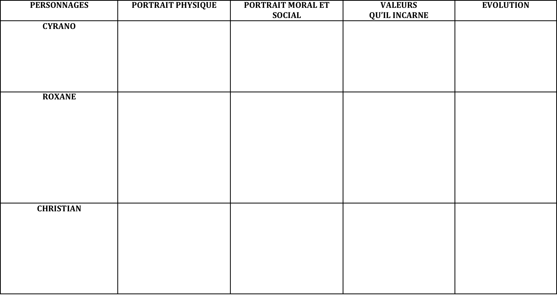

Slide 23
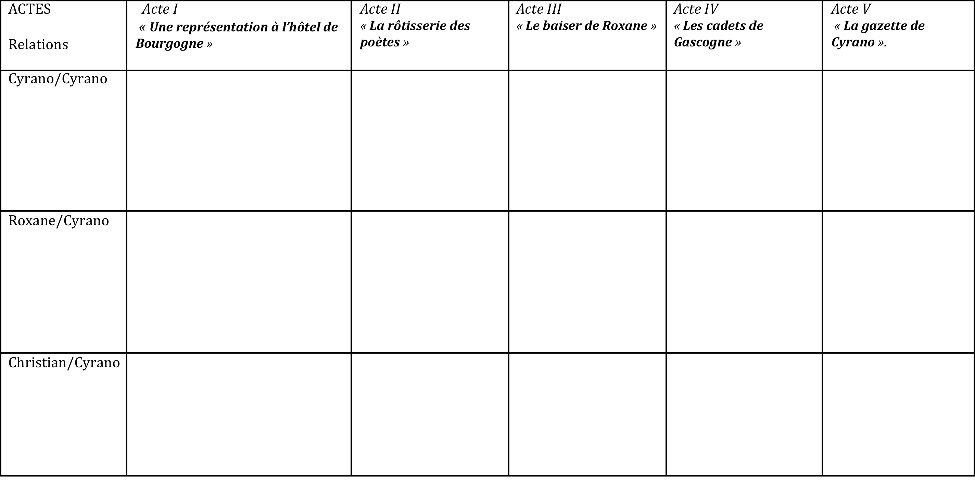
Evolution des relations entre les trois personnages principaux : le trio amoureux

Slide 24
Séance bilan : Réponse à la problématique
Problématique : Les valeurs qu’incarne le personnage de Cyrano sont-elles celles de son auteur, celles de son époque ?
Répondre à la problématique :
En quoi la pièce de Cyrano se rapproche-t-elle de la définition du drame romantique ?
En quoi Edmond Rostand est-il à contre-courant par rapport à son époque.
Documents supports :
Documents supports sur Edmond Rostand : biographie + accueil de la pièce et contexte littéraire et historique.
Un extrait de deux biographies : Rostand et Cyrano de Bergerac.
On se reportera au site www.cyranodebergerac.fr, onglet « Cyrano raconte Savinien ».
Citations de Hugo sur la définition du drame romantique

Slide 25
« Il (Le drame romantique) ferait passer à chaque instant l’auditoire du sérieux au rire des excitations bouffonnes aux émotions déchirantes, du grave au doux, du plaisant au sévère.
Le drame, c’est le grotesque avec le sublime, l’âme sous le corps, c’est une tragédie sous une comédie »
Victor Hugo, Préface de Cromwell
Ce que la foule demande presque exclusivement à l’oeuvre dramatique, c’est de l’action, ce que les femmes y veulent avant tout, c’est de la passion, ce qu’y cherchent plus spécialement les penseurs ce sont des caractères. »
Victor Hugo, Préface de Ruy Blas

Slide 26
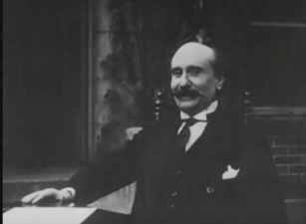
« Pardon ! Ah ! Pardonnez-moi, mon ami, de vous avoir entrainé dans cette désastreuse aventure ! »
Edmond Rostand à Coquelin

Slide 27
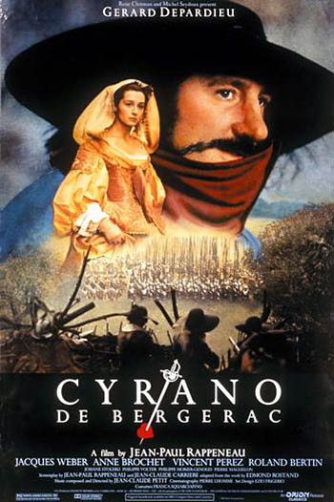
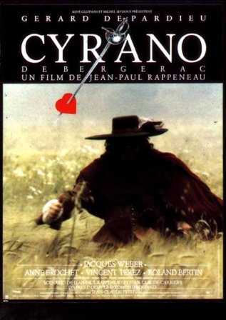

Slide 28
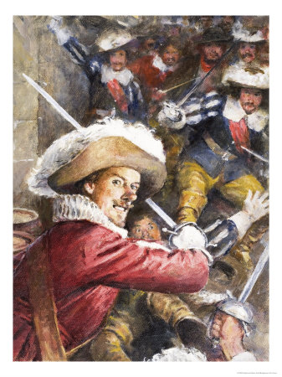
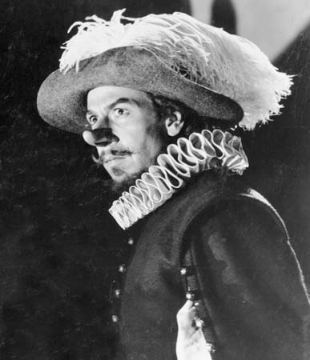

Slide 29
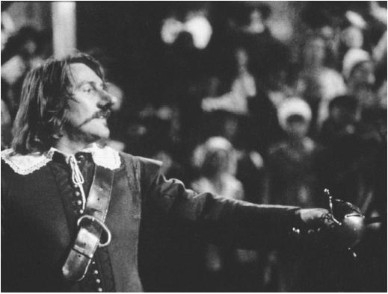
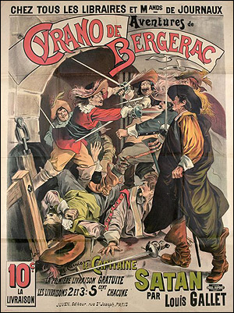

Slide 30
